Slide 1
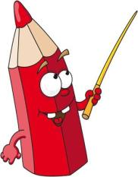
Главные члены предложения
Презентация к уроку
Русского языка в 5 классе
(УМК п/р В.В. Бабайцевой)
Кострюкова Т.С., МБОУ «ЦО №22» г. Тула

Slide 2
Тип урока: комбинированный урок (обобщение ранее изученного + открытие нового знания).
Цели:
Личностные: продолжение работы по воспитанию любви и уважения к родному языку, народной культуре, народной мудрости.
Метапредметные: анализировать, сравнивать, классифицировать, делать выводы, извлекать, перерабатывать и преобразовывать информацию из одной формы в другую, строить собственные высказывания.
Предметные: умение отличать и характеризовать главные члены предложения, обобщение изученного о предложении, совершенствование навыка выразительного чтения, анализа тематики и идейного содержания малых фольклорных жанров.

Slide 3
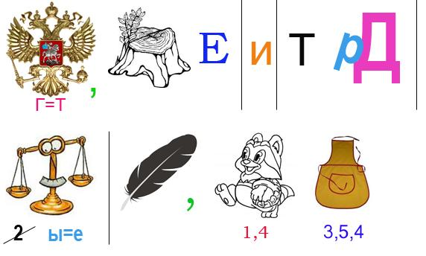
Расшифруй пословицу
Давайте пожелаем себе успешного, плодотворного и творческого труда
сегодня на уроке!
Терпенье и труд все перетрут.
Объясните значение пословицы.

Slide 4
Словарный диктант
Синт_ксис
пункт_ац_я
предл_жение
су__икс
гра__атика
инт_нация
м_рфология
пе_заж
к_ртина
иску_тво
иску_ный
_моции
чу_ства
ф_нтастика
сначал_
(тот)час
ис(под)т_шка
чере_чур
направ_
справ_
(на)встречу
Почему слова размещены в 2 столбика?
Как называется деление на группы на основании того или иного признака?
Notes:
Этап повторения и актуализации опорных знаний.

Slide 5
Классификация – деление на группы по какому-либо признаку
Классифицируйте представленные ниже предложения.
Как здорово, что сегодня две математики!
Немедленно решай задачу!
Что вам сегодня задали по русскому языку?
На уроке русского языка мы изучаем синтаксис.
Принеси мне учебник математики, пожалуйста.
Что такое подлежащее?

Slide 6
Можете ли вы найти подлежащее в данных предложениях? А сказуемое?
Дважды два – четыре.
Хорошо учиться – наша главная задача.
Жить – родине служить.
Осень.
Notes:
Этап определения затруднений в пробном учебном действии

Slide 7
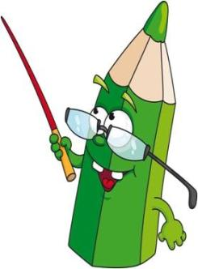
Главные члены предложения – подлежащее и сказуемое
Notes:
Построение программы действий, определение учебных задач

Slide 8
Подлежащее
Теория: стр. 27 §17
Способы выражения подлежащего:
Имя существительное в им. п.
Местоимение
Инфинитив глагола
Словосочетание с числительным
Notes:
Изучение нового

Slide 9
Укажите грамматическую основу
Дважды два – четыре.
Хорошо учиться – наша главная задача.
Жить – родине служить.
Осень.
Дважды два – четыре.
Хорошо учиться – наша главная задача.
Жить – родине служить.
Осень.
Notes:
Изучение нового

Slide 10
Можете ли вы дать определение сказуемого?
Теория: стр. 27 §17
Способы выражения сказуемого
Глагол
Слово «нет»
Имя прилагательное
Имя существительное
Notes:
Изучение нового

Slide 11
ПУНКТОГРАММА
сущ. сущ.
Хлеб – всему голова.
inf. inf.
Жить – родине служить.
Notes:
Изучение нового

Slide 12
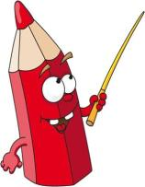
Выполняем упражнения
Практика
Упр. 234 (устно)
Упр. 229 (письменно с последующей фронтальной проверкой)
Notes:
Первичное закрепление с проговариванием во внешней речи

Slide 13
Вставьте пропущенные слова в определения
Подлежащее – это _______________ член предложения, который обозначает _______
_______ .
Сказуемое – это __________________ член предложения, который обозначает ___,
___________________________.
главный
предмет
речи
главный
то
что говорится о предмете речи.
Notes:
Первичное закрепление с проговариванием во внешней речи

Slide 14
О чем идет речь? Запишите ответ по вариантам
Из предложений выпишите:
1в. – подлежащие 2в. - сказуемые
Подлежащее
1 вариант
Сказуемое
2 вариант
Главный член предложения, который обозначает предмет речи
Терпенье и труд все перетрут.
Глаза страшатся, а руки делают.
Что сделано сегодня, о том нет заботы завтра.
Глубже пахать больше хлеба жевать.
Главный член предложения, который обозначает то, что говорится о предмете речи
Землю красит солнце, а человека труд.
Всяк своего счастья кузнец.
Горька порой работа, да хлеб сладок.
Порядок душа всякого дела.
Notes:
Самостоятельная работа с последующей самопроверкой

Slide 15
Какая пунктуационная ошибка допущена в последних предложениях каждого варианта?
Проверь себя!
Терпенье и труд все перетрут.
Глаза страшатся, а руки делают.
Что сделано сегодня, о том нет заботы завтра.
Глубже пахать больше хлеба жевать.
Землю красит солнце, а человека труд.
Всяк своего счастья кузнец.
Горька порой работа, да хлеб сладок.
Порядок душа всякого дела.
–
–
Notes:
Самопроверка по эталону

Slide 16
Запишите предложения, расставив пропущенные знаки препинания.
Старание залог успеха.
Семьей дорожить счастливым быть.
Чужбина калина, родина малина.
Без дела жить только небо коптить.
Родина мать, чужбина мачеха.
Отца с матерью почитать горя не знать.
Notes:
Этап включения изученной информации в систему знаний

Slide 17
Проверь себя!
Что объединяет все эти предложения?
На какие группы их можно разделить?
Старание – залог успеха.
Семьей дорожить – счастливым быть.
Чужбина – калина, родина – малина.
Без дела жить – только небо коптить.
Родина – мать, чужбина – мачеха.
Отца с матерью почитать – горя не знать.
Notes:
Закрепление и развитие умения классифицировать

Slide 18
Подводим итог
Заверши предложения. Какой знак препинания надо в них поставить?
Подлежащее это…
Сказуемое это…
–
–
Я учился …
Я научился …
Мне было сложно …
Меня заинтересовало…
Notes:
Подведение итогов. Оценка не только результатов, но и путей его достижения

Slide 19
Оцени свою работу на уроке:
Пока не очень хорошо.
Но я буду стараться!
Отлично!
Хорошо!
Notes:
Рефлексия. Самооценка

Slide 20
Домашнее задание
Теория
§17 (выучить определения и правило)
Практика: упр. 232, 233
Notes:
Домашнее задание

Slide 21
Источники информации
Русский язык. Теория. 5-9 класс. / Под. ред. В.В. Бабайцевой. – М.: Дрофа, 2014
Русский язык. Практика. 5 класс. Учебник./ Под. ред. В.В. Бабайцевой. – М.: Дрофа, 2014
Иллюстрации, используемые в презентации - https://yandex.ru/images
Ребус по пословице - http://umnie-roditeli.ru/rebusy/rebus-po-poslovice.html

